Slide 1
Règlement local de publicité Réunion publique 20 septembre 2022

Slide 2
1. Un règlement local de publicité (RLP) Qu’est-ce que c’est ?

Slide 3
Le RLP réglemente
la publicité, les enseignes et les préenseignes
pour protéger le cadre de vie

Slide 4
Par exemple, le RLP empêche de dégrader le patrimoine
ou prévient les excès des publicités, enseignes et préenseignes

Slide 5
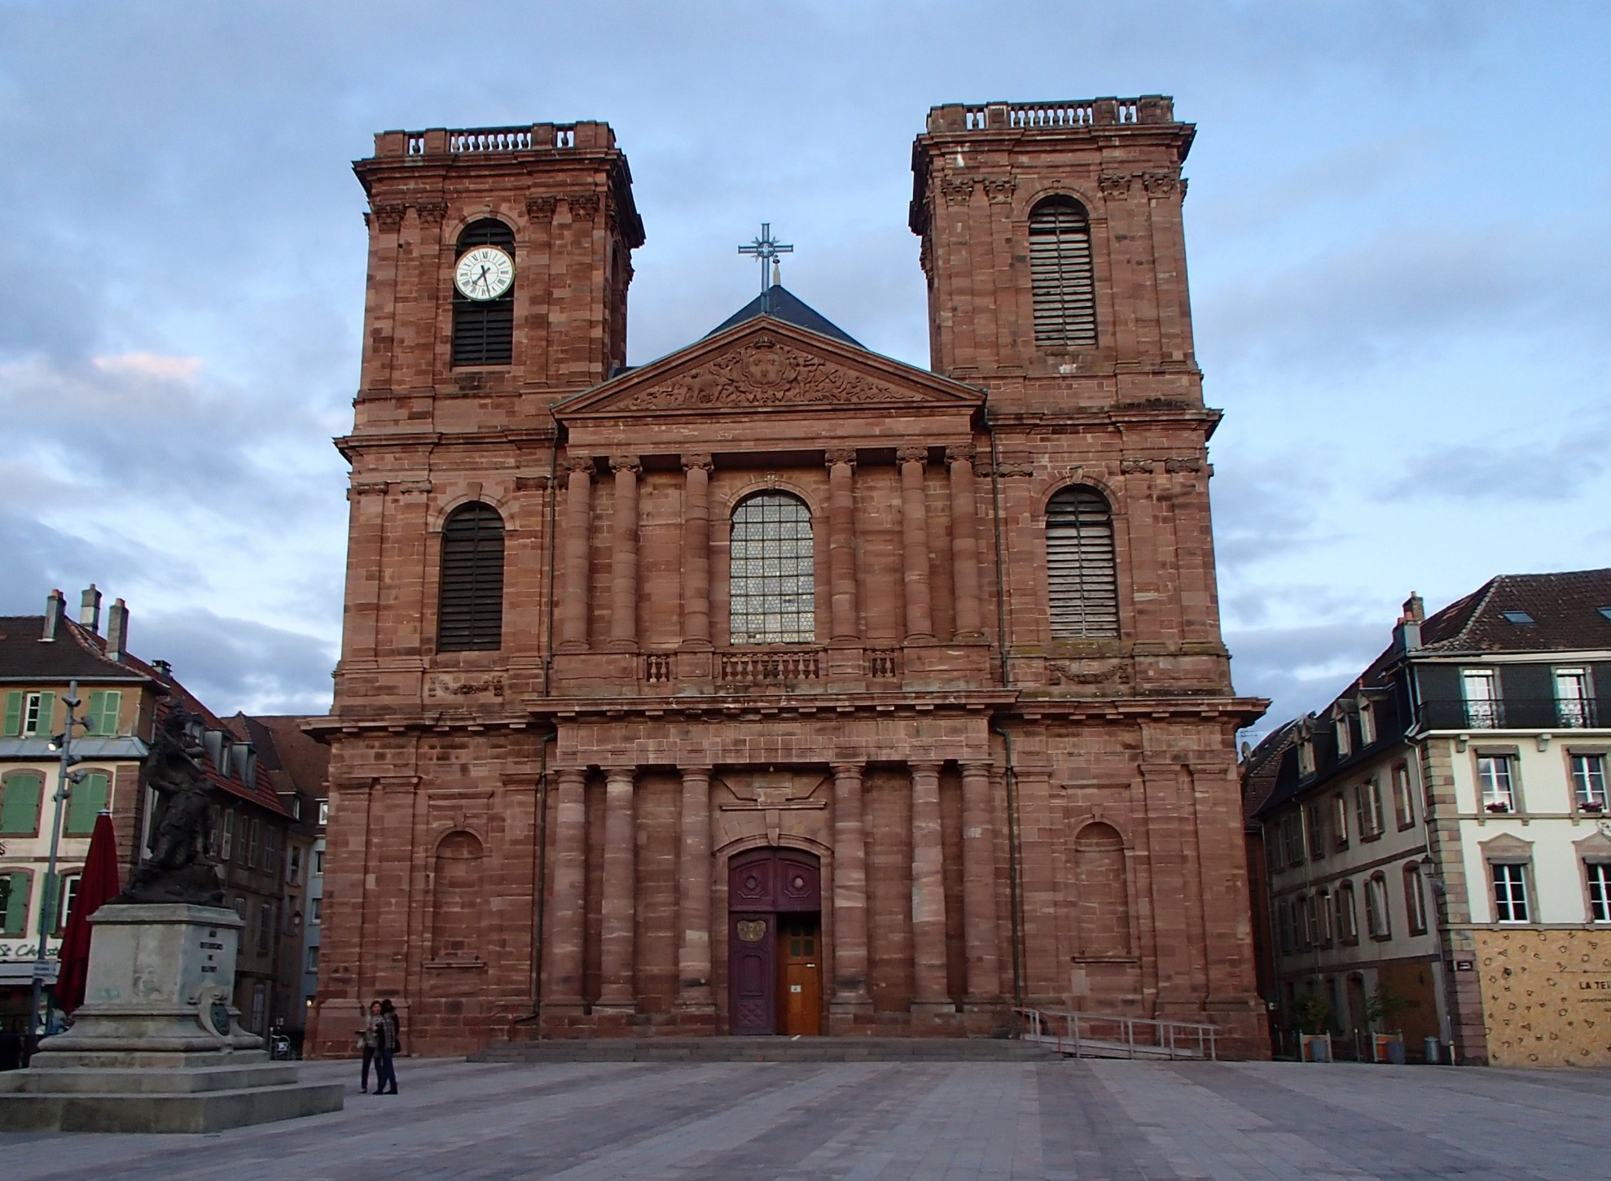
le patrimoine architectural

Slide 6
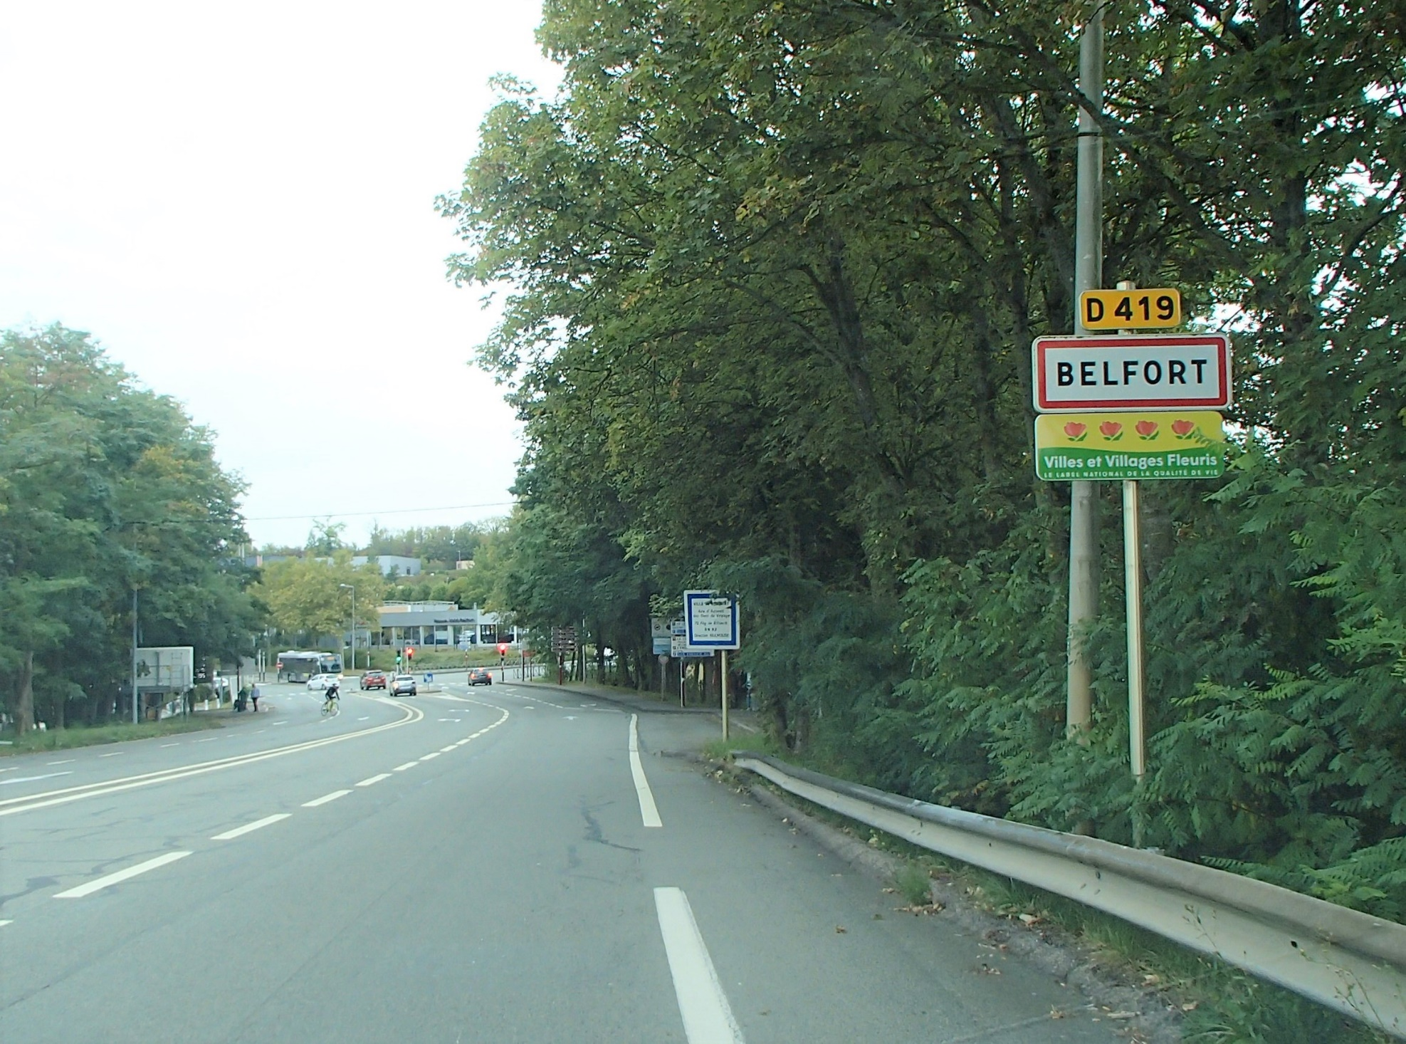
Le patrimoine naturel

Slide 7
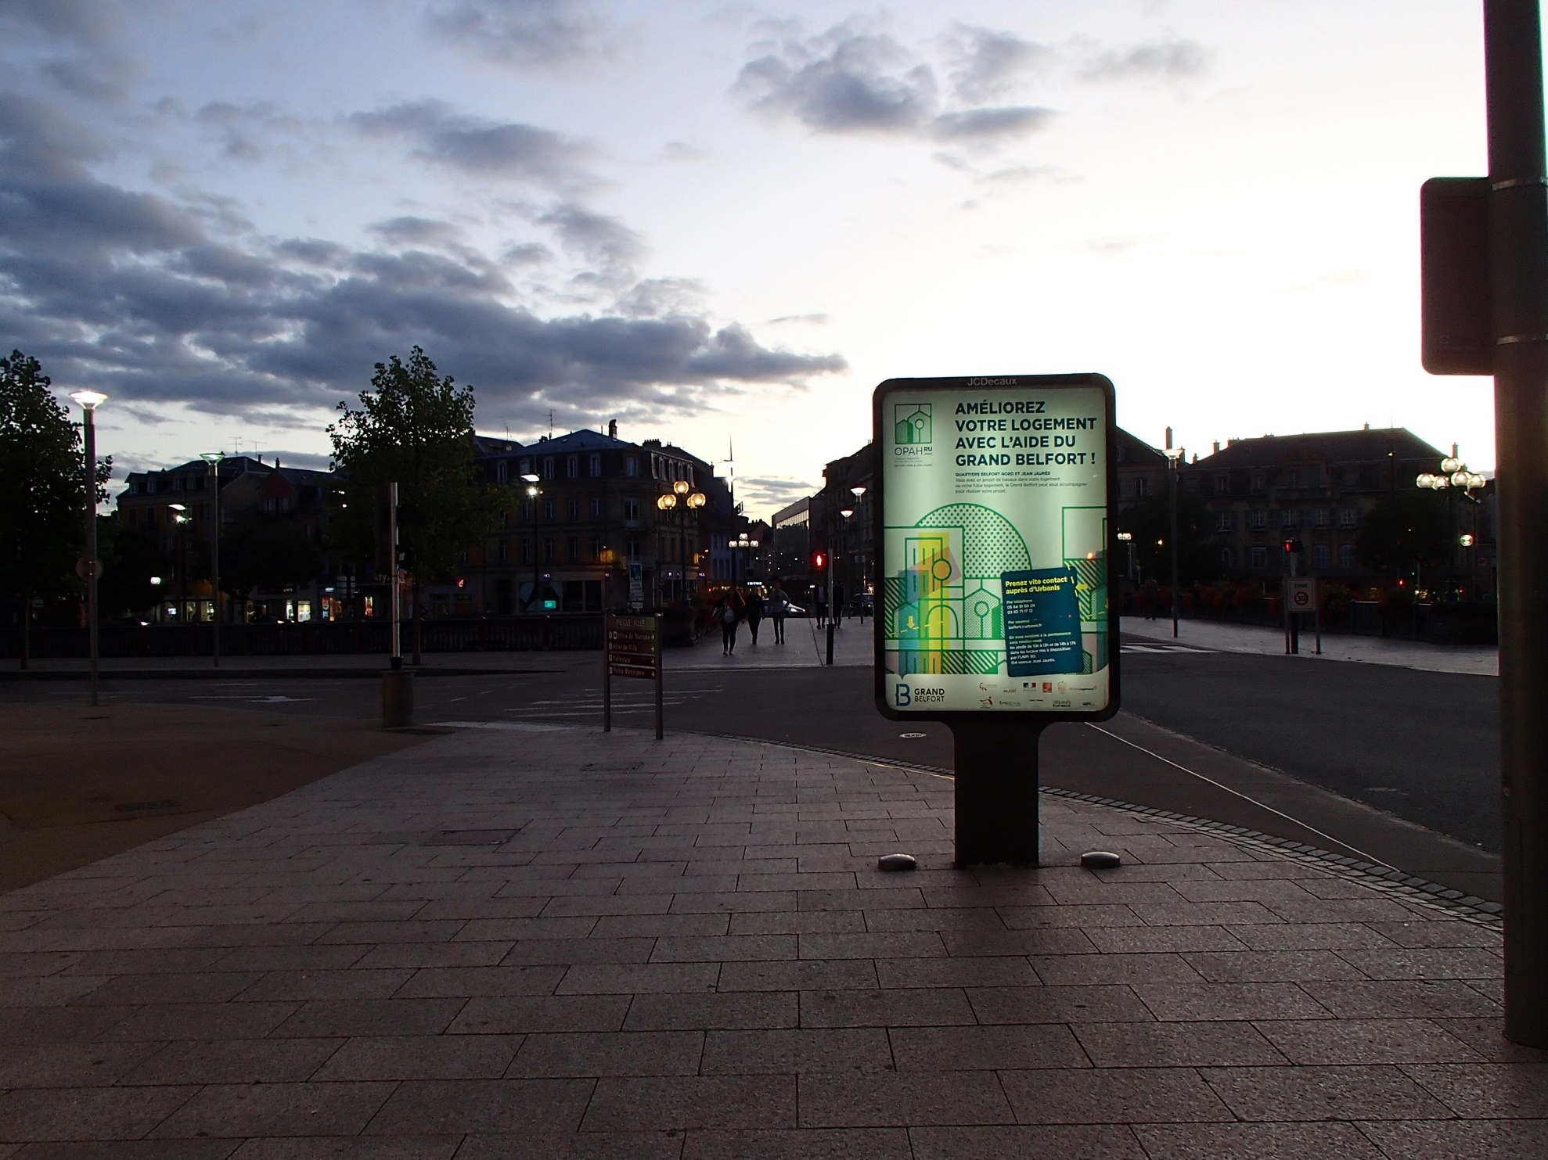
La protection du cadre de vie c’est aussi réduire la facture énergétique

Slide 8
2. Qu’est-ce qui est réglementé ?

Slide 9
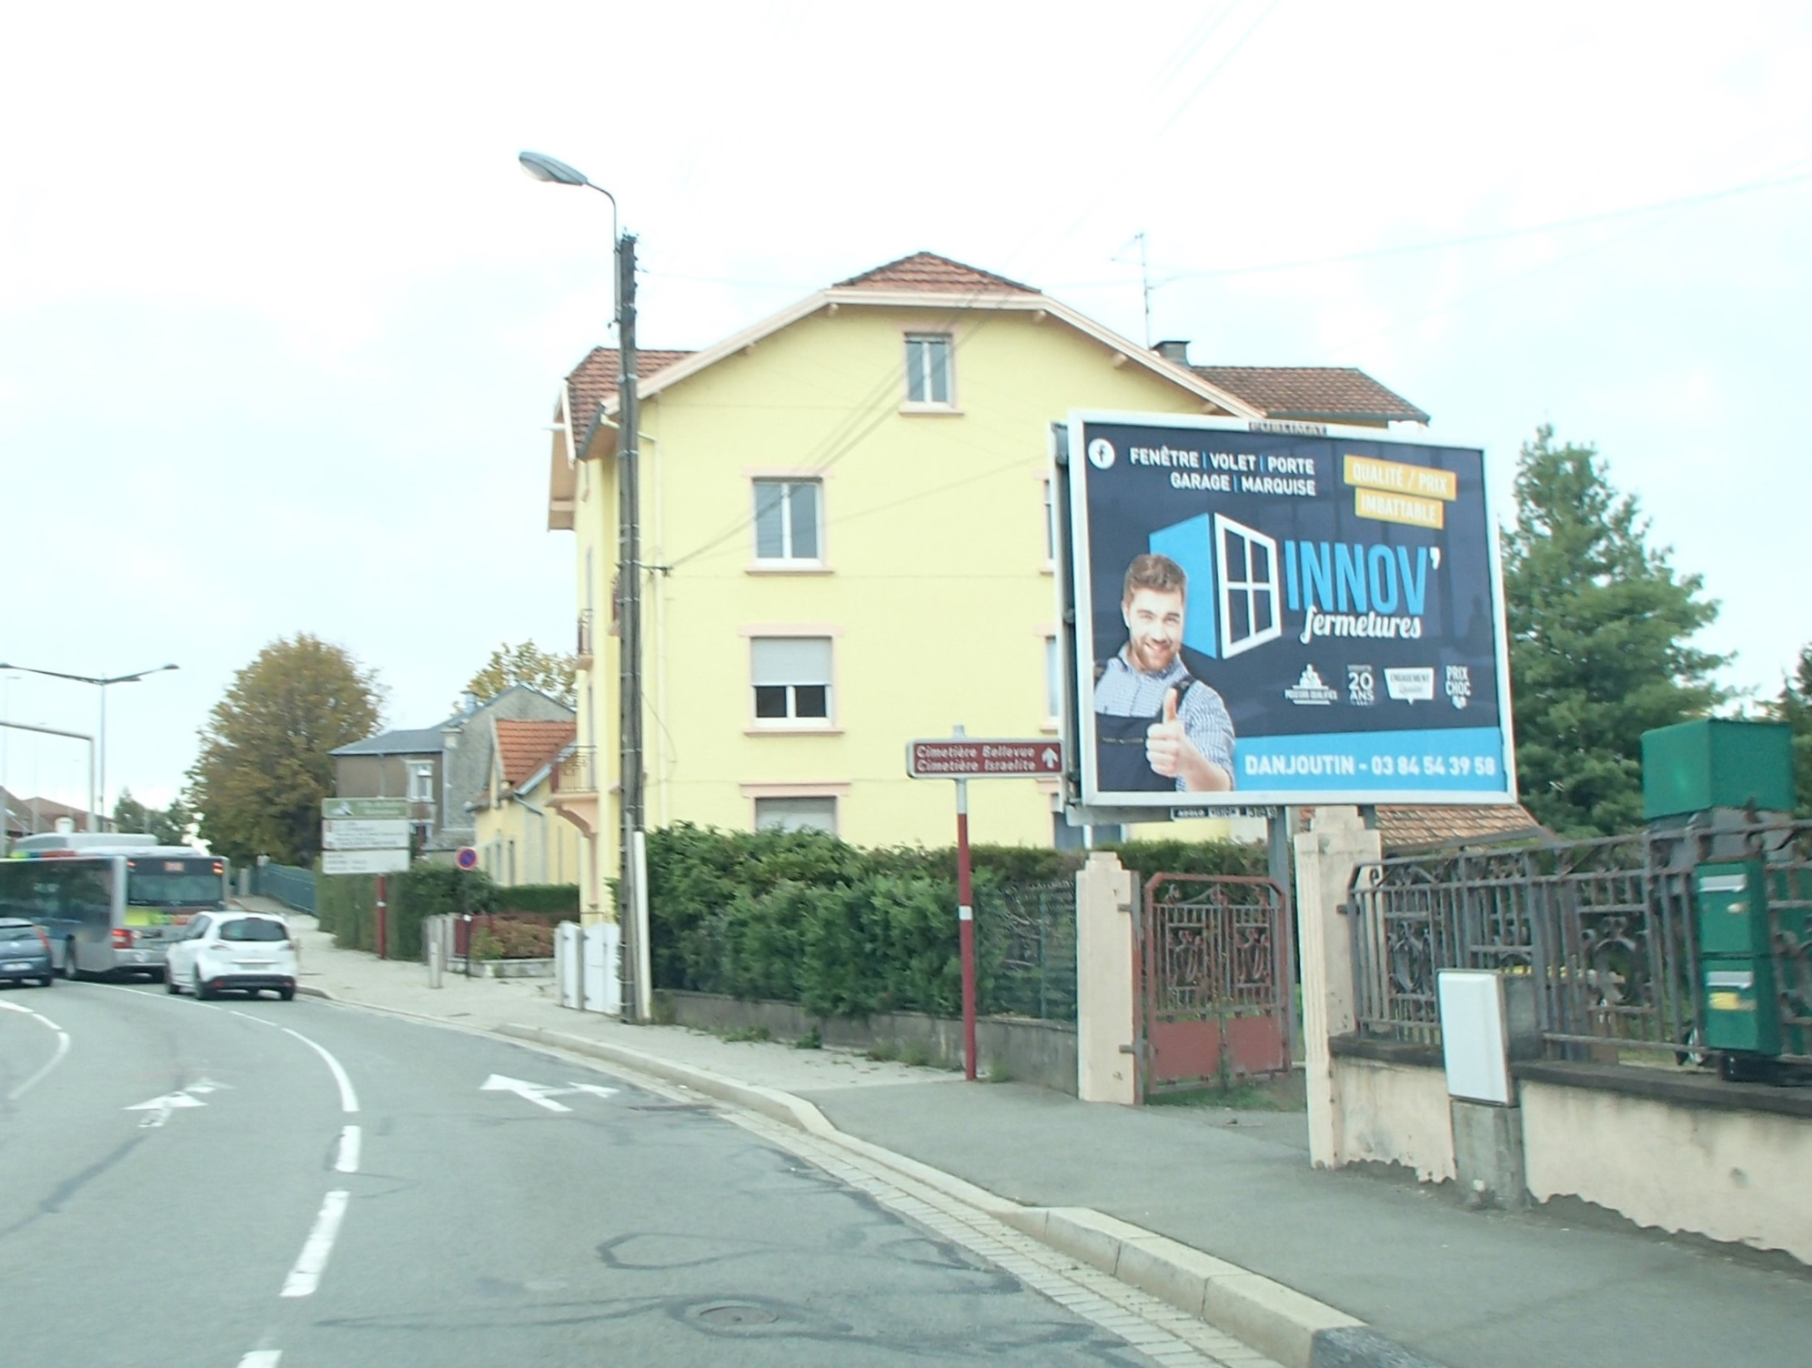
Les publicités

Slide 10
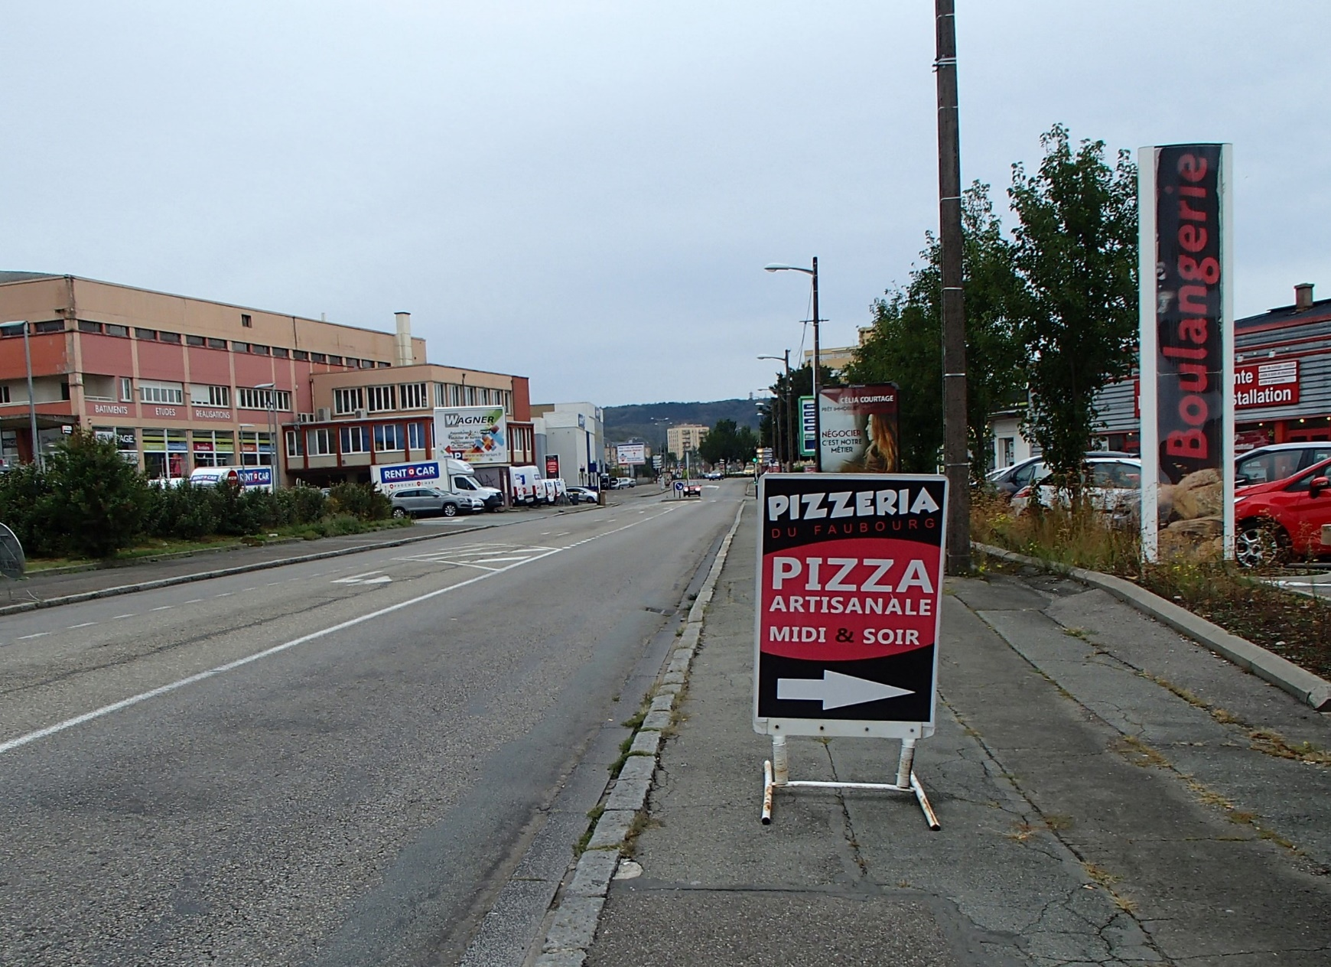
Les préenseignes

Slide 11
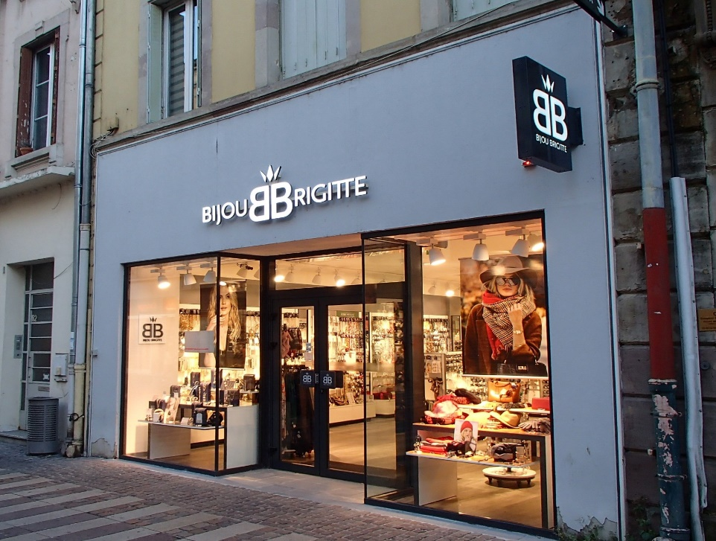
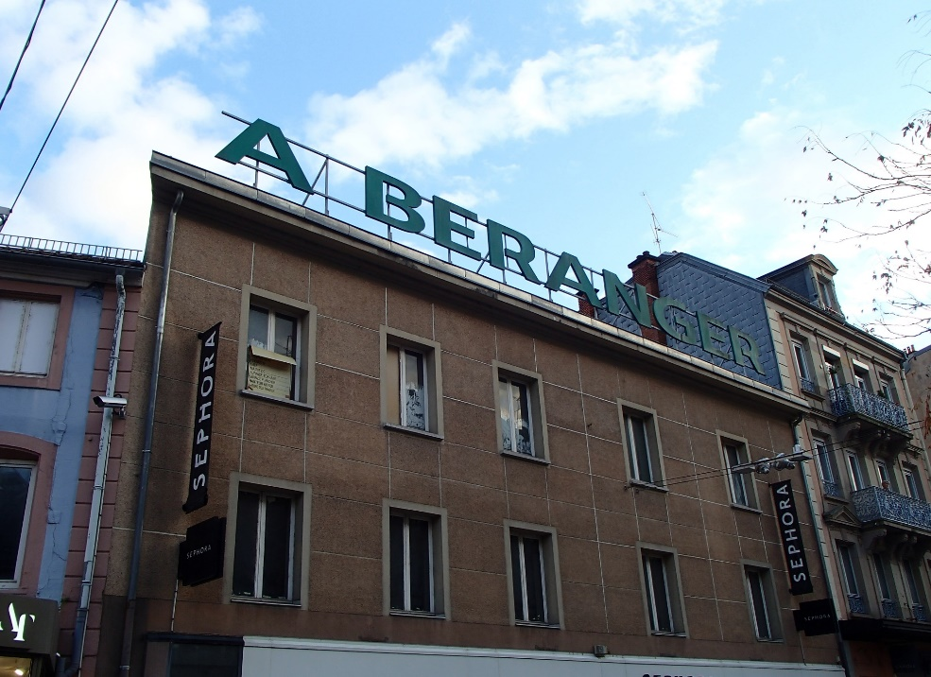
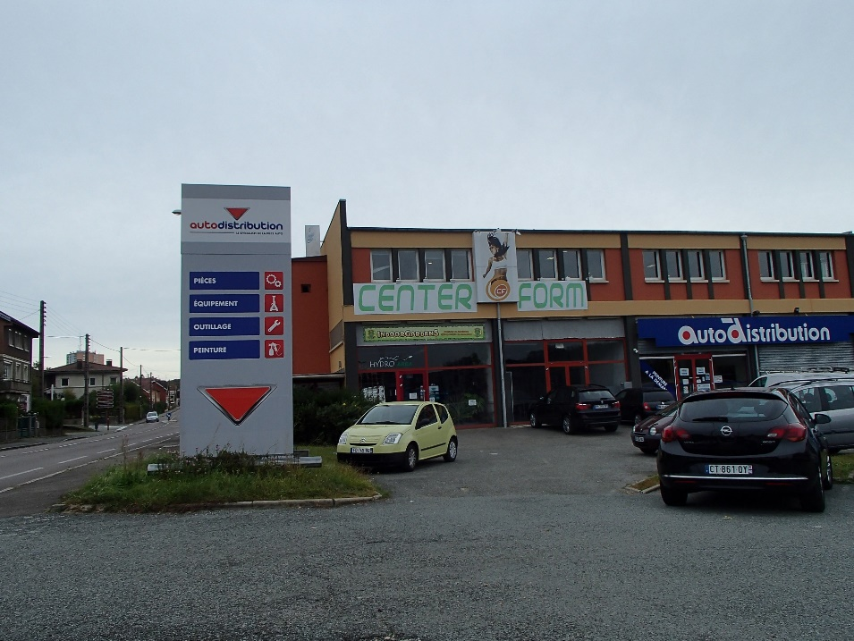
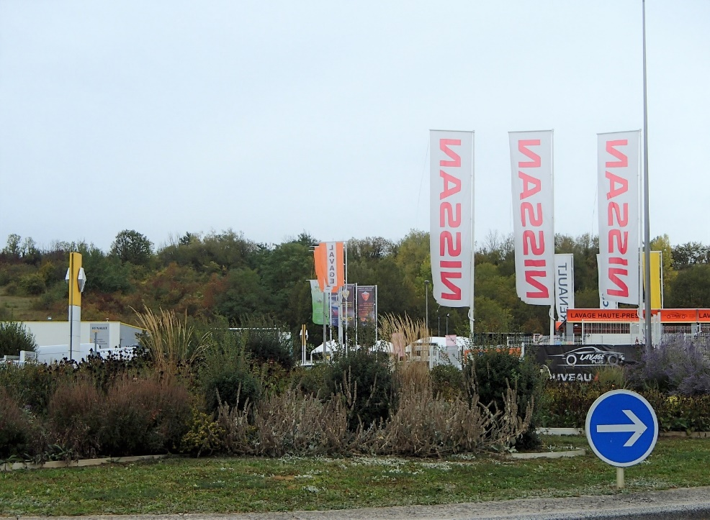
Les enseignes

Slide 12
Pour autant,
le RLP doit respecter la liberté d’expression
et la liberté du commerce

Slide 13
3. Que peut faire le règlement local de publicité ?

Slide 14
Le RLP renforce les règles nationales
et les adapte au contexte local

Slide 15
Le RLP peut interdire la publicité dans certains lieux

Slide 16
Le RLP peut limiter les dispositifs :
nombre, surface, hauteur

Slide 17
4. Quelle est la situation ? Le diagnostic

Slide 18
Un premier règlement local en 2007
a supprimé plusieurs centaines de publicités
et a permis de maîtriser celles qui subsistent.

Slide 19
Le diagnostic permet de déterminer les enjeux,
en fonction de deux critères :
les typologies de lieux
l’encombrement publicitaire actuel

Slide 20
4a La publicité

Slide 21
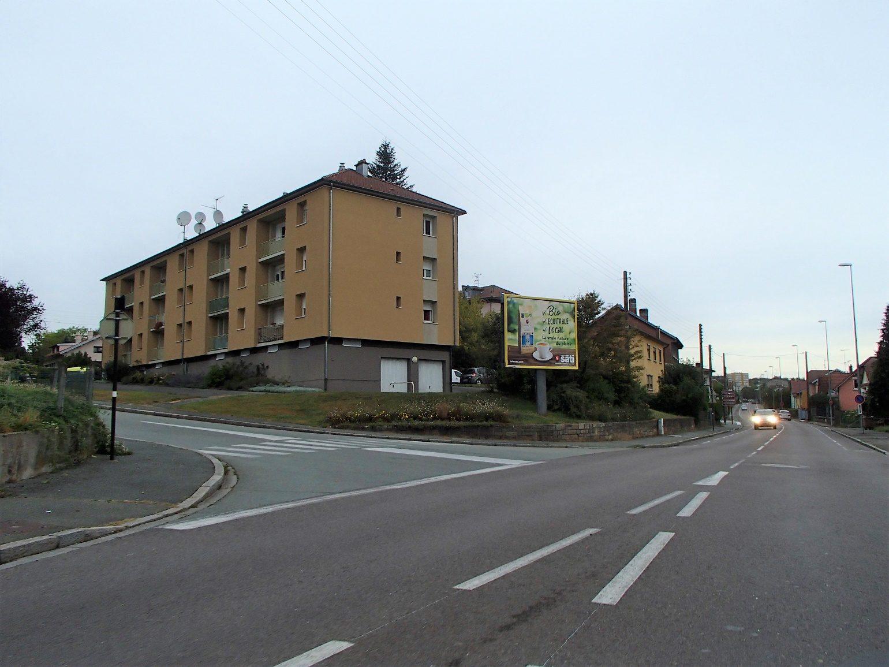
Les publicités sont isolées, globalement de bonne facture
(L’accumulation et le mauvais état sont souvent causes de mauvaise insertion)

Slide 23
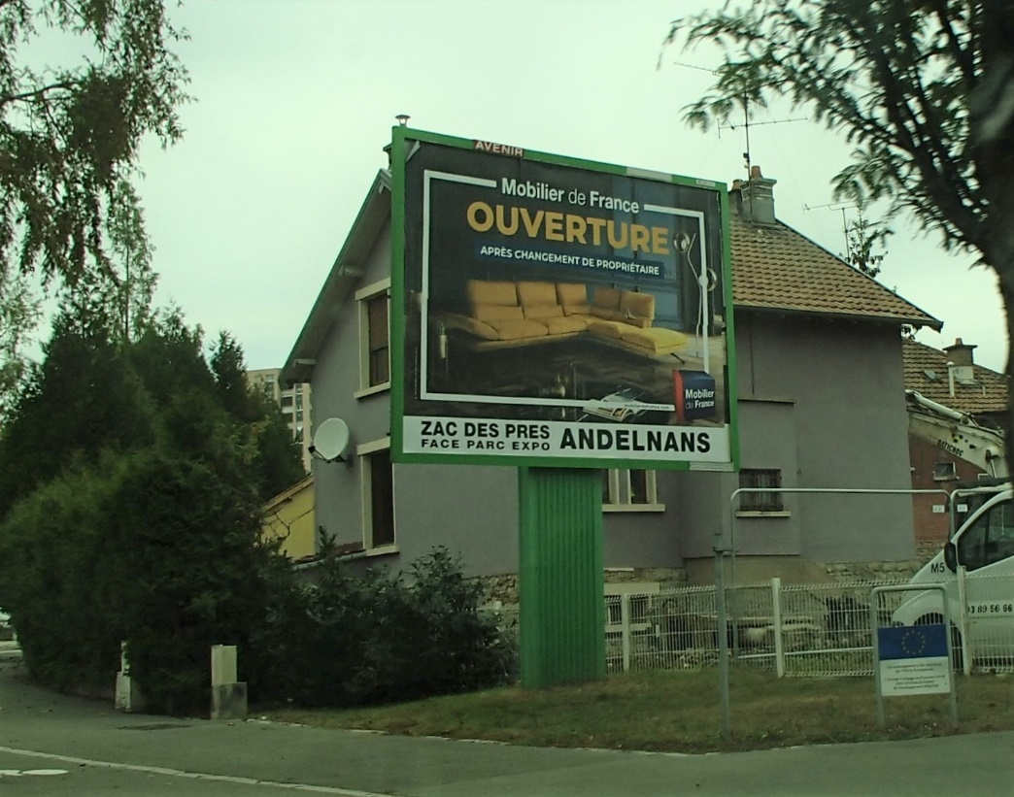
Ce qui peut être amélioré
Publicité trop près d’une habitation

Slide 24
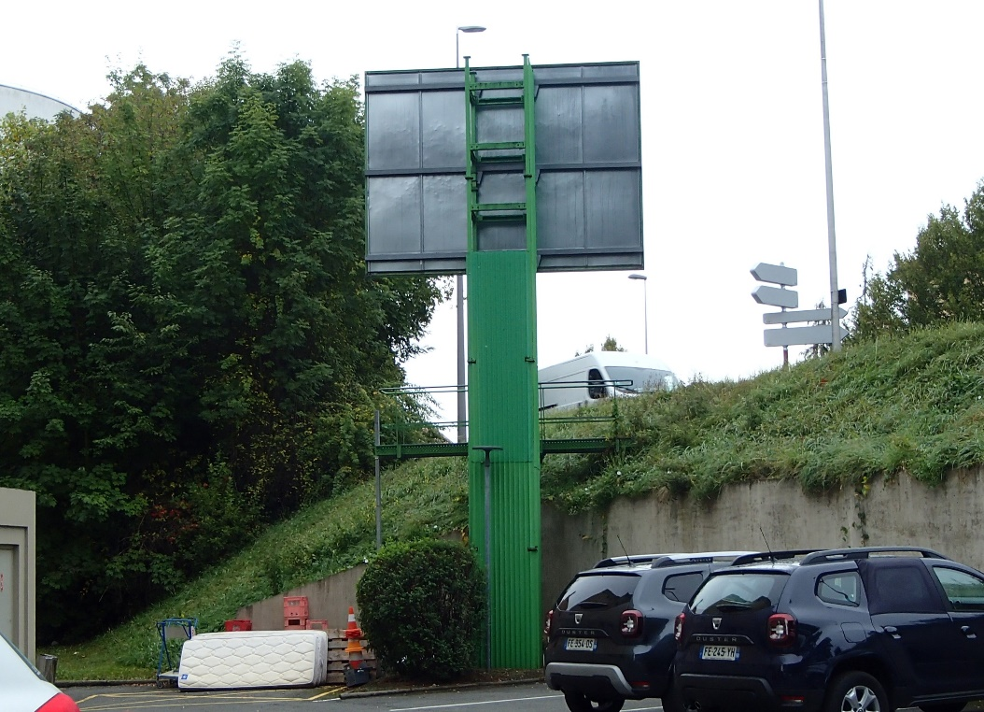
Publicité trop haute

Slide 25
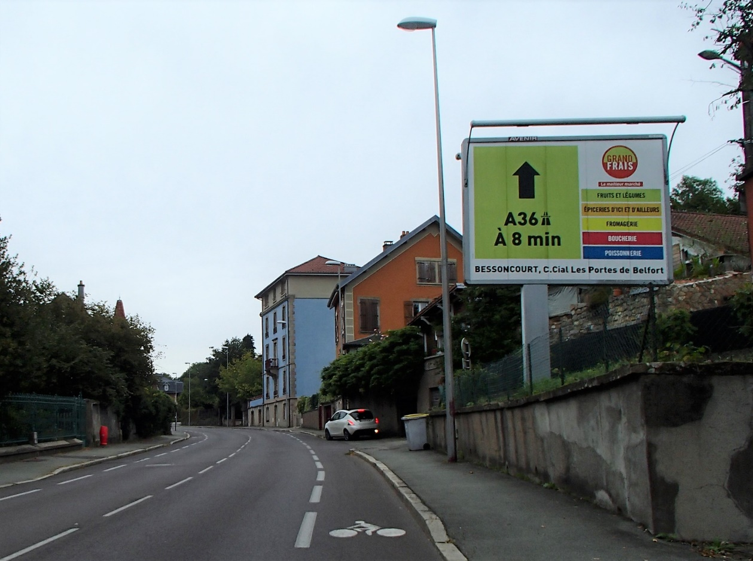
Publicité trop grande

Slide 26
Publicité trop grande

Slide 27
Photo-montage

Slide 28
Publicité en entrée de ville : première impression pour le visiteur

Slide 29
Photo-montage

Slide 30
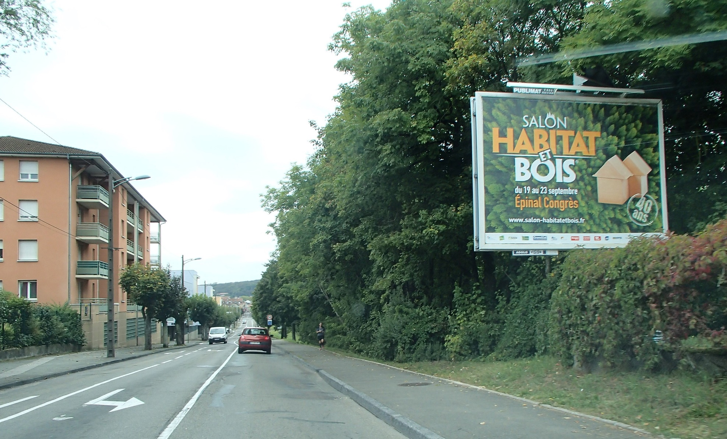
Publicité dans un espace vert

Slide 31
Publicité dans un espace vert

Slide 32
Photo-montage

Slide 33
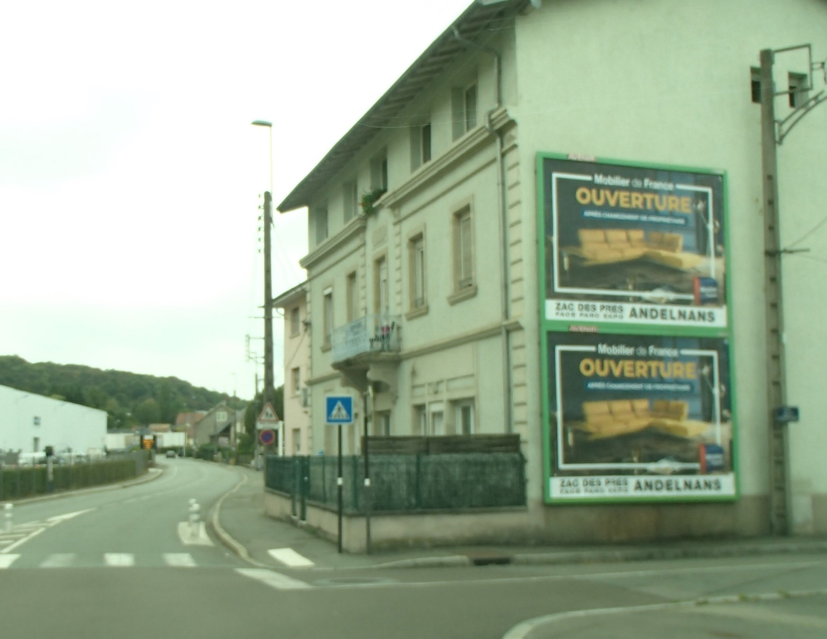
Des publicités surnuméraires

Slide 34
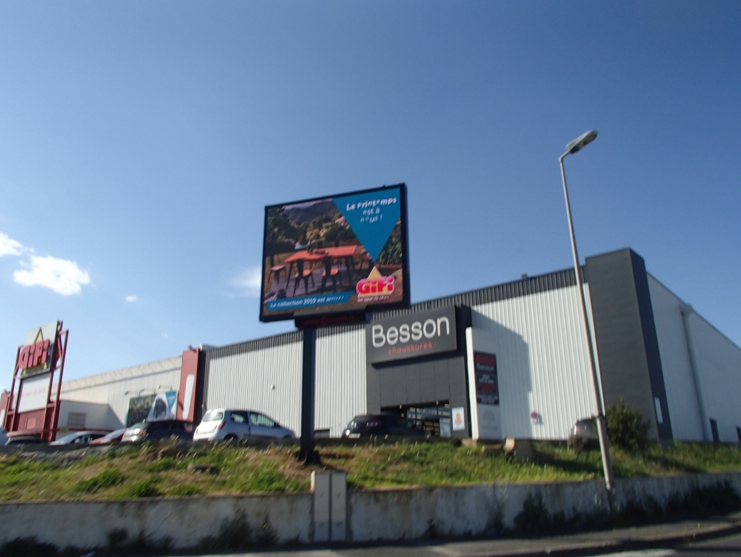
A noter ! pas de publicité numérique
(Photo hors Belfort)

Slide 35
4b. Les enseignes

Slide 36
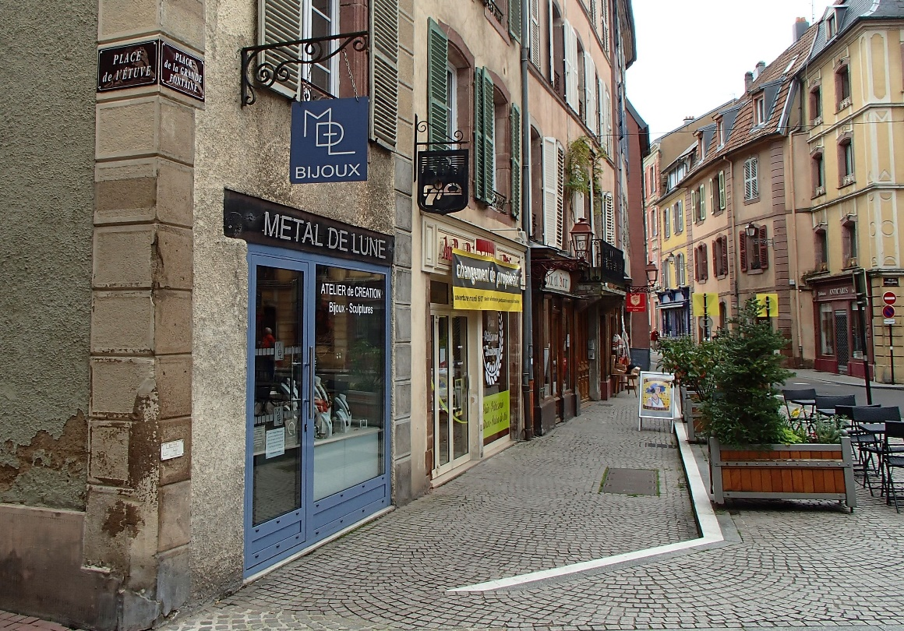
En centre-ville, une majorité d’enseignes de qualité

Slide 37
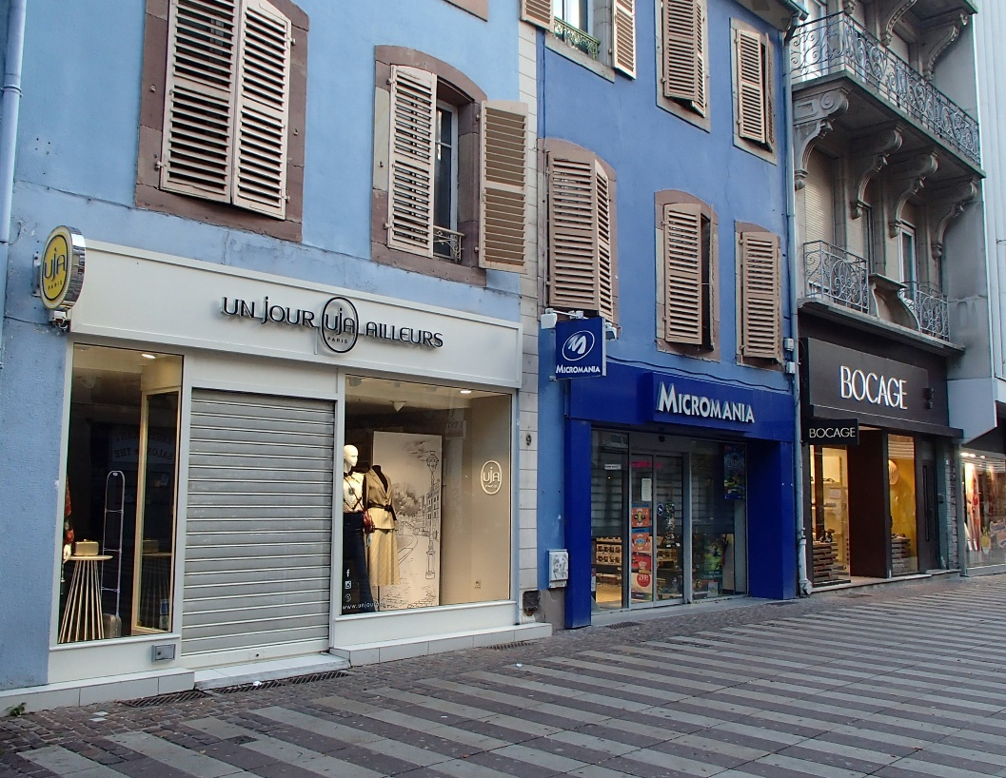
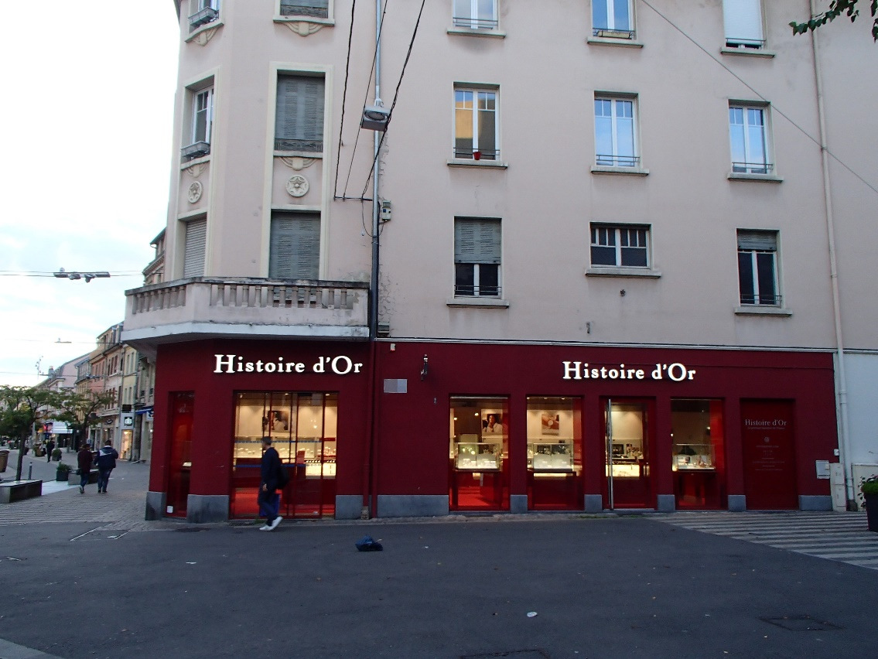
Qualité = respect du bâti
Lettres découpées

Slide 38
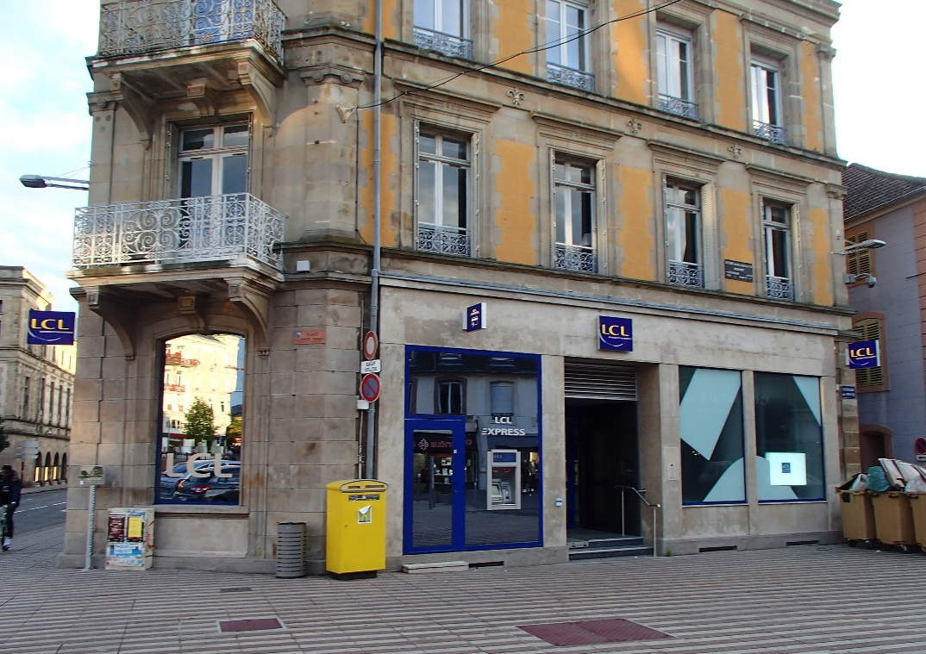
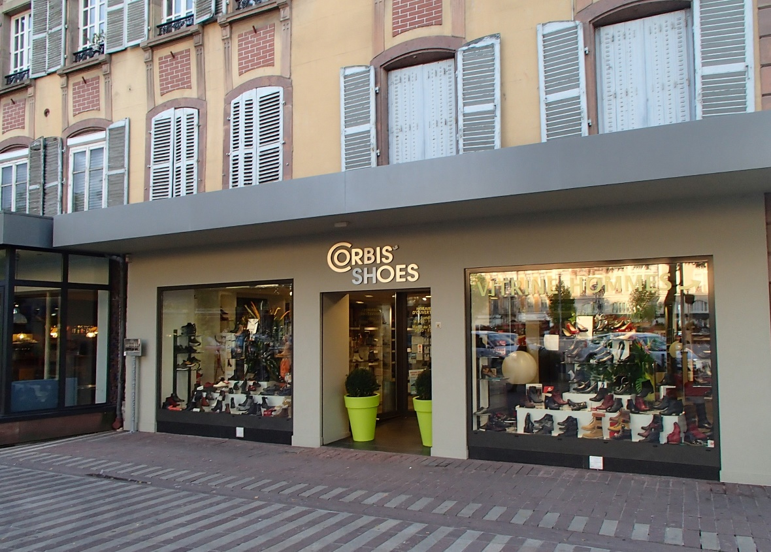
Nombre d’enseignes restreint

Slide 39
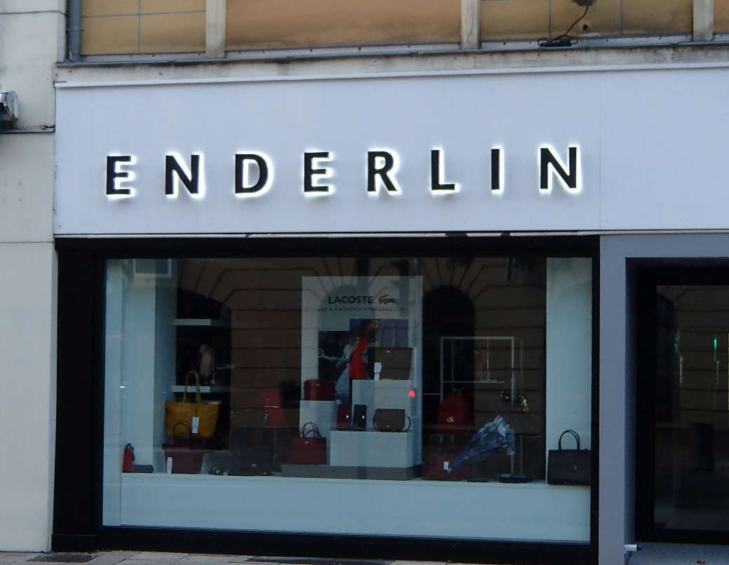
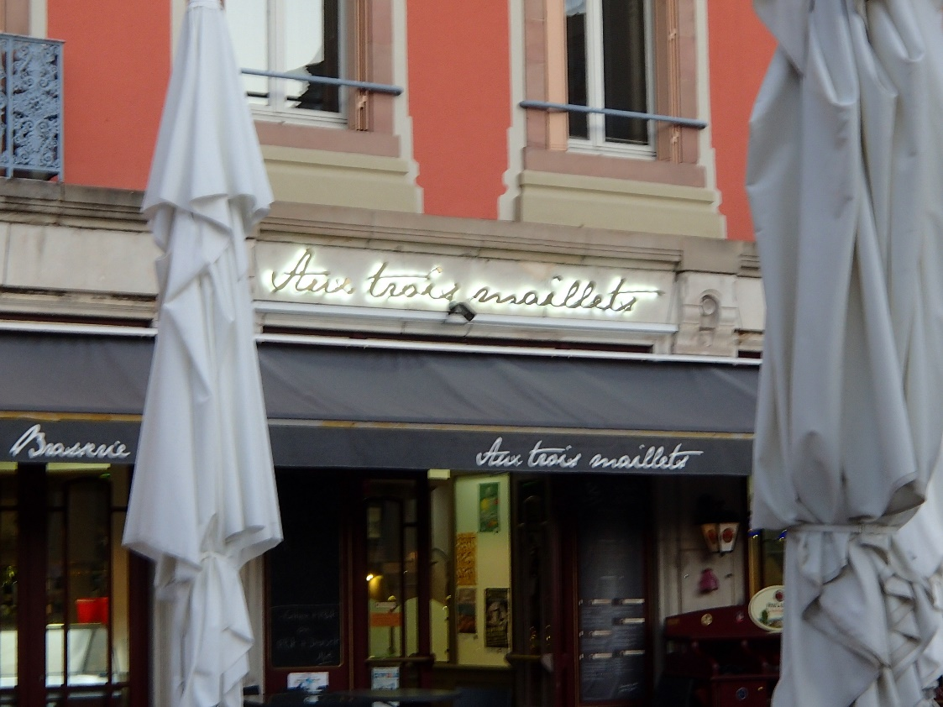
Eclairage de qualité
Ici : Retro-éclairage

Slide 40
Quelques progrès à faire
Enseignes sur balcons, sur vitrine

Slide 41
Des enseignes numériques

Slide 42
Hors centre-ville : une certaine homogénéité

Slide 43
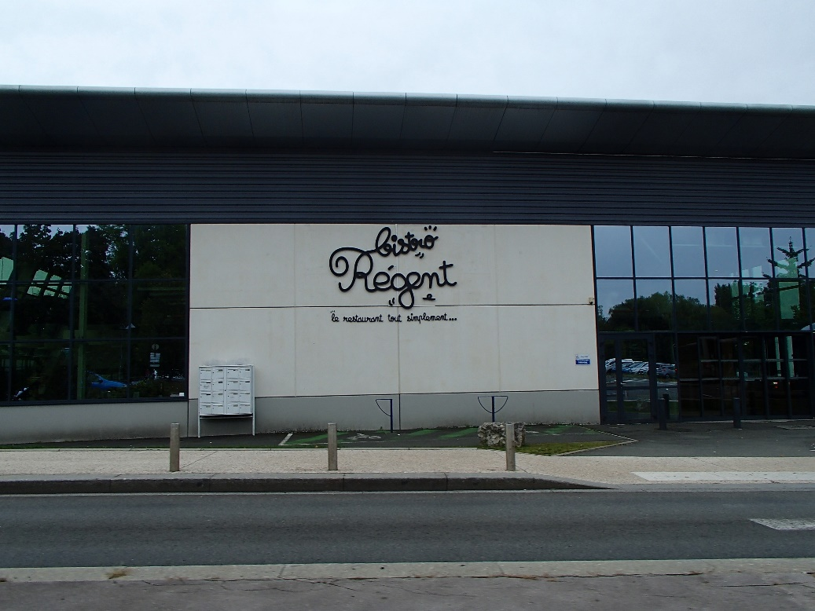
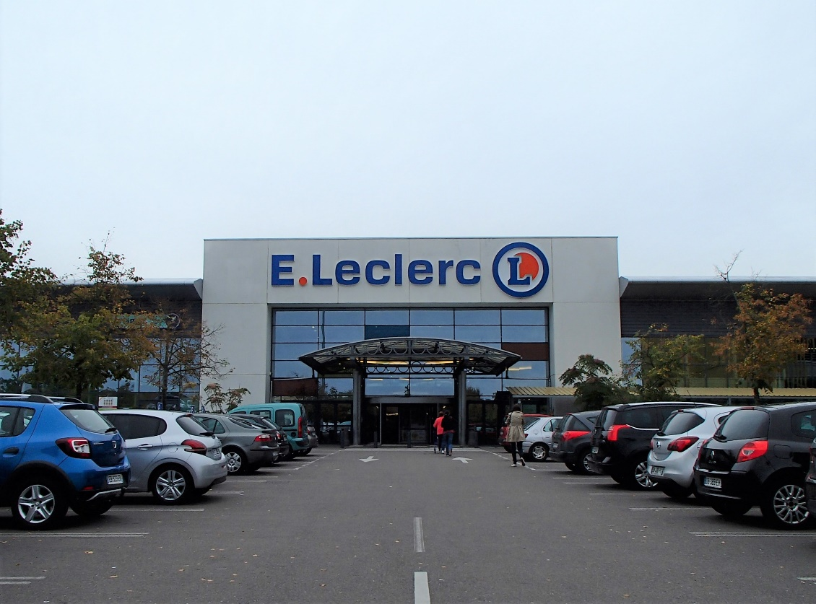

Slide 44
Des points à améliorer
Surface excessive (supérieure à 15 % de la façade)
Enseignes scellées au sol trop hautes
Enseignes scellées au sol trop nombreuses

Slide 45
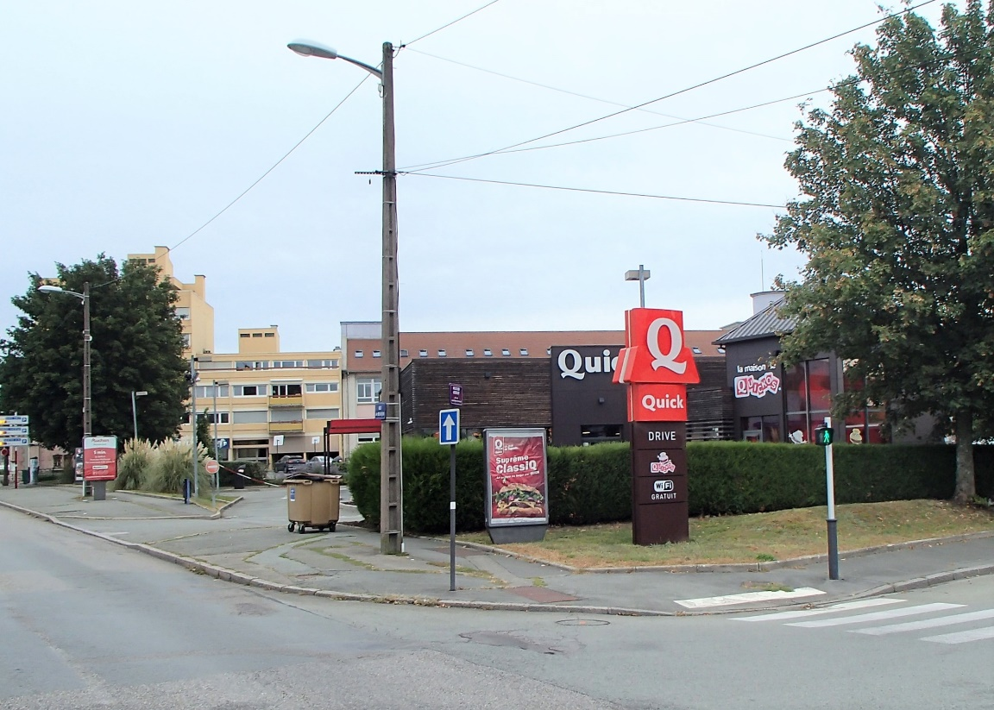
De petits dispositifs suffisent

Slide 46
5. Les orientations

Slide 47
Le diagnostic a permis au conseil municipal d’adopter des orientations
Orientations pour les publicités

Slide 48
1. Conserver les acquis du RLP en vigueur

Slide 49
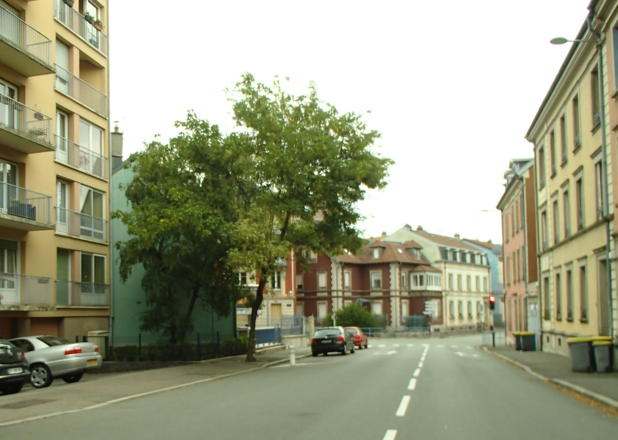
2. Interdire toute publicité dans les quartiers résidentiels

Slide 50
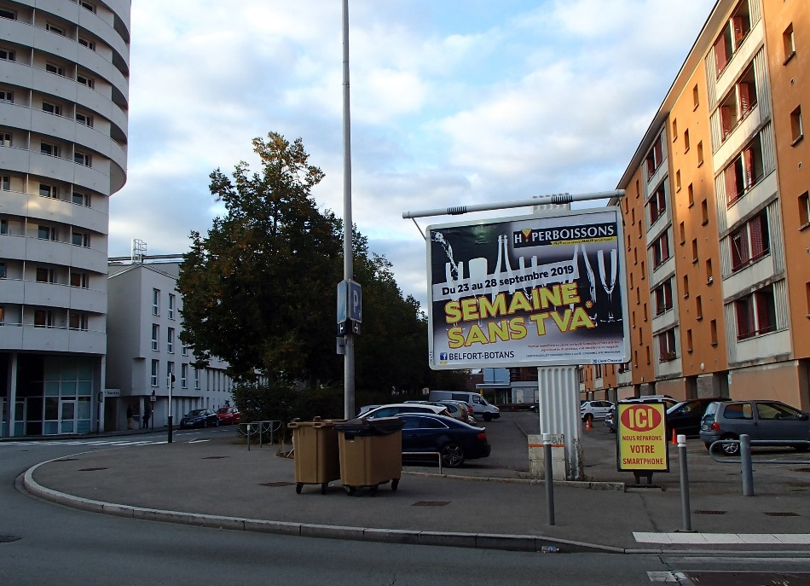
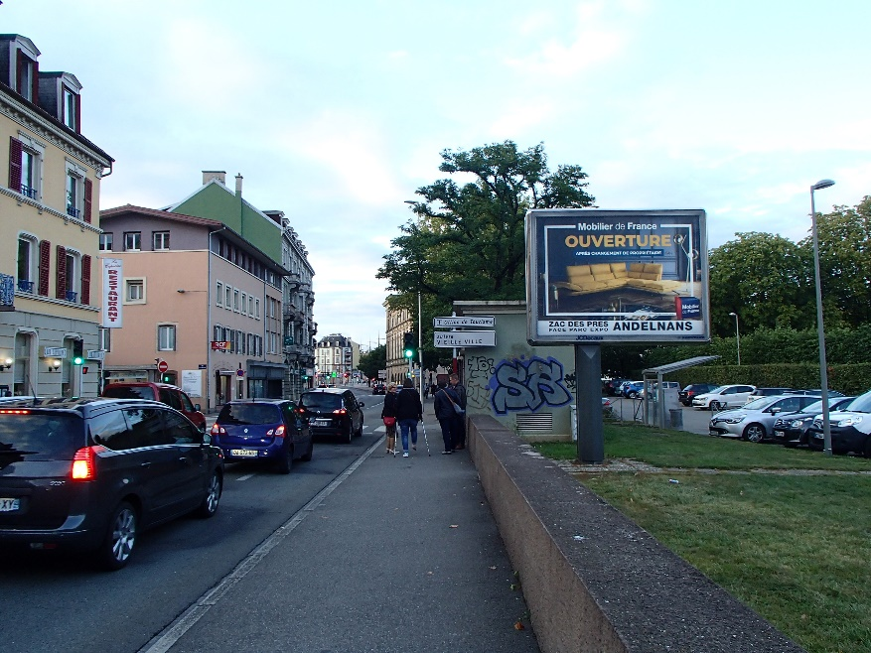
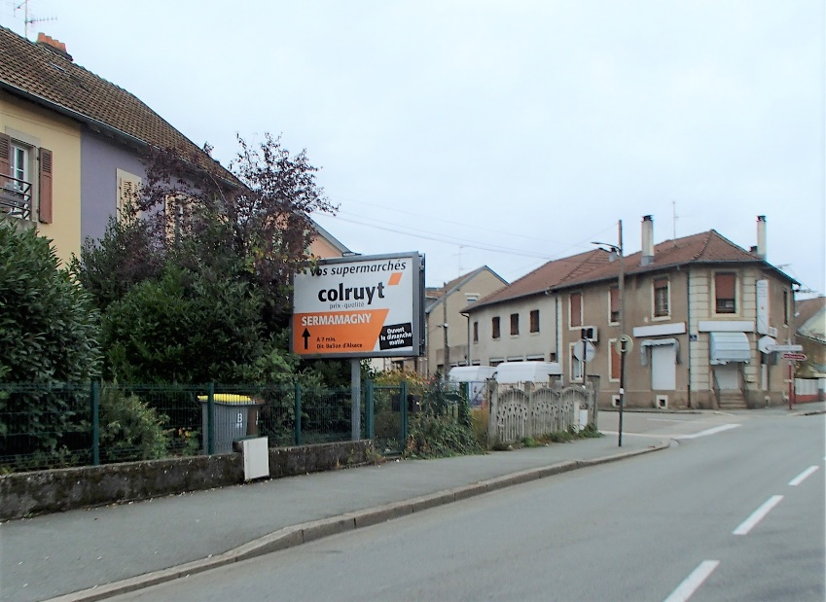
3. Adapter la surface des publicités aux lieux environnants
12 m²
8 m²
4 m²

Slide 51
4. Interdire la publicité dans les espaces verts
5. Améliorer l’insertion de la publicité aux entrées de ville
6. Restreindre préventivement les publicités numériques
Déterminer les lieux où elle pourra être autorisée, limiter les surfaces
7. Améliorer encore l’aspect esthétique et l’implantation des dispositifs
Panneaux homogènes, monopied, couleur unique, hauteur
8. Autoriser les bâches éphémères (chantier)
9. Statuer sur les chevalets, les autocollants sur les vitrines,
la publicité de petit format (sur devanture)

Slide 52
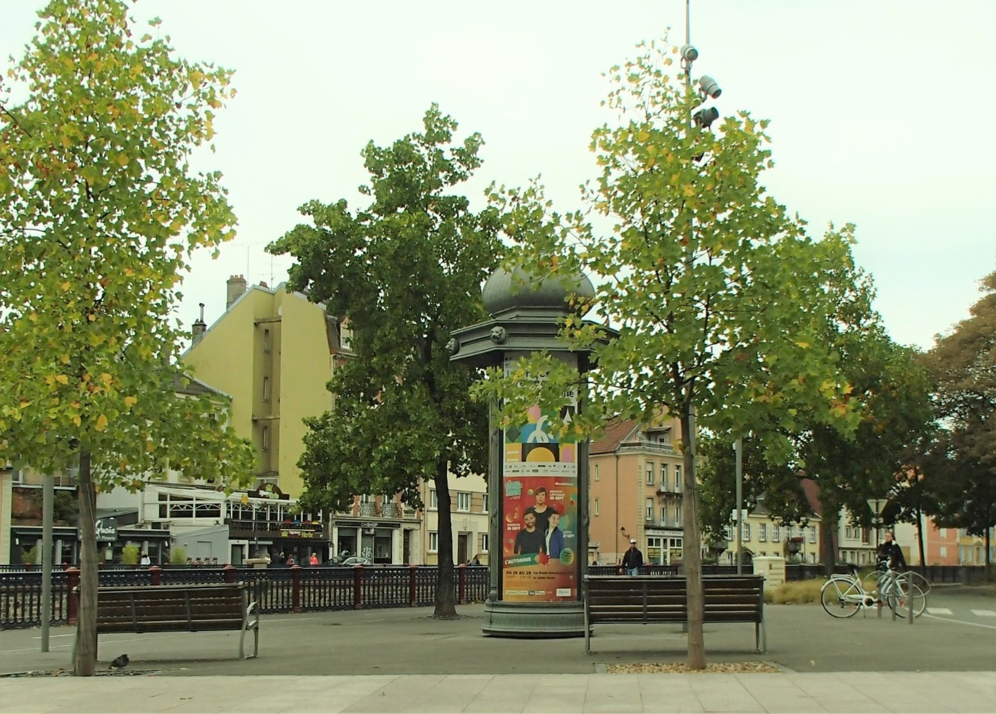
10. Fixer les règles pour la publicité dans les secteurs protégés
Autoriser le mobilier urbain

Slide 53
Orientations pour les enseignes

Slide 54
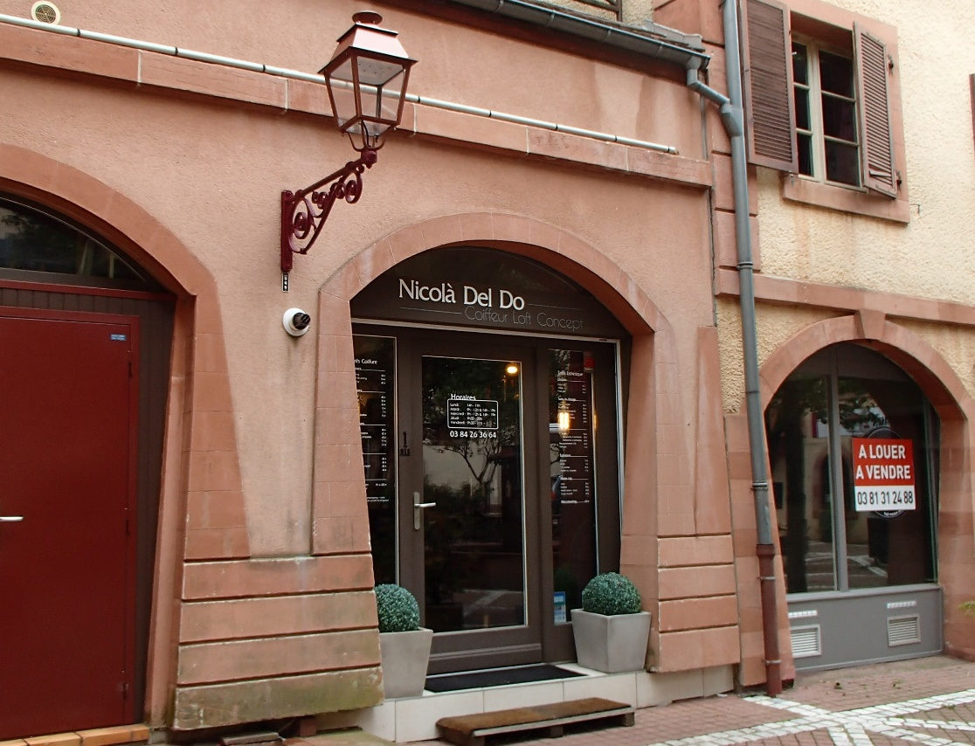
11. Mettre en valeur le patrimoine bâti en centre-ville
Formaliser des règles simples et qualitatives :
nombre d’enseignes, position, lettres découpées, éclairage…

Slide 55
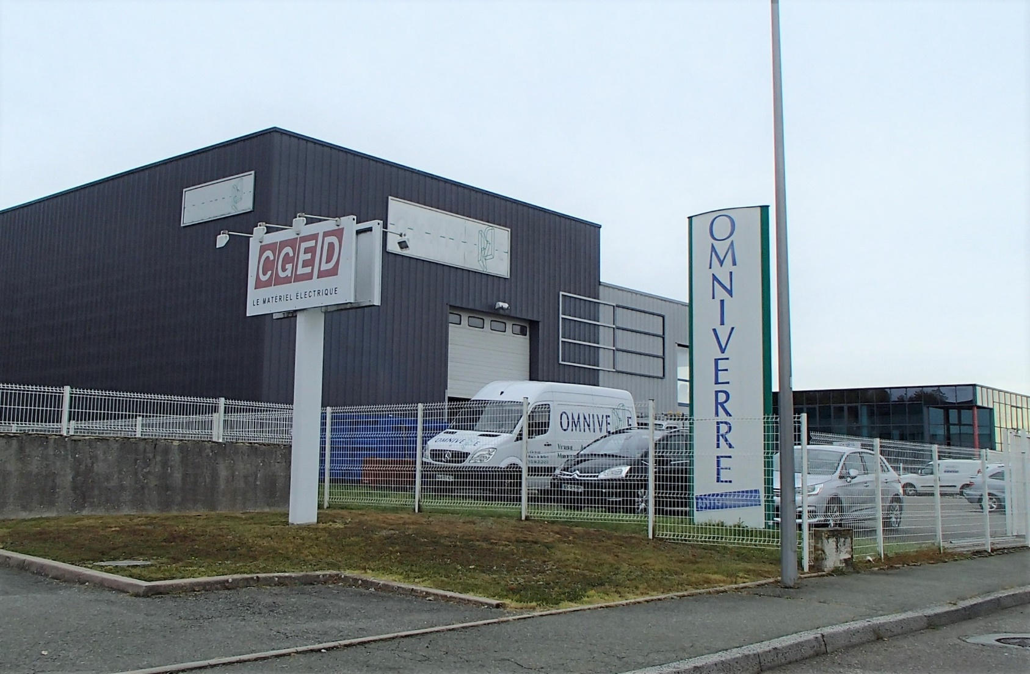
12. Limiter la surface et la hauteur des enseignes scellées au sol

Slide 56
Réglementer les enseignes numériques
13. Réglementer fortement les enseignes numériques
Les enseignes numériques n’ont pas de régime propre.
Leurs dimensions peuvent être importantes
Elles peuvent être murales ou scellées au sol

Slide 57
Orientation pour tous les dispositifs

Slide 58
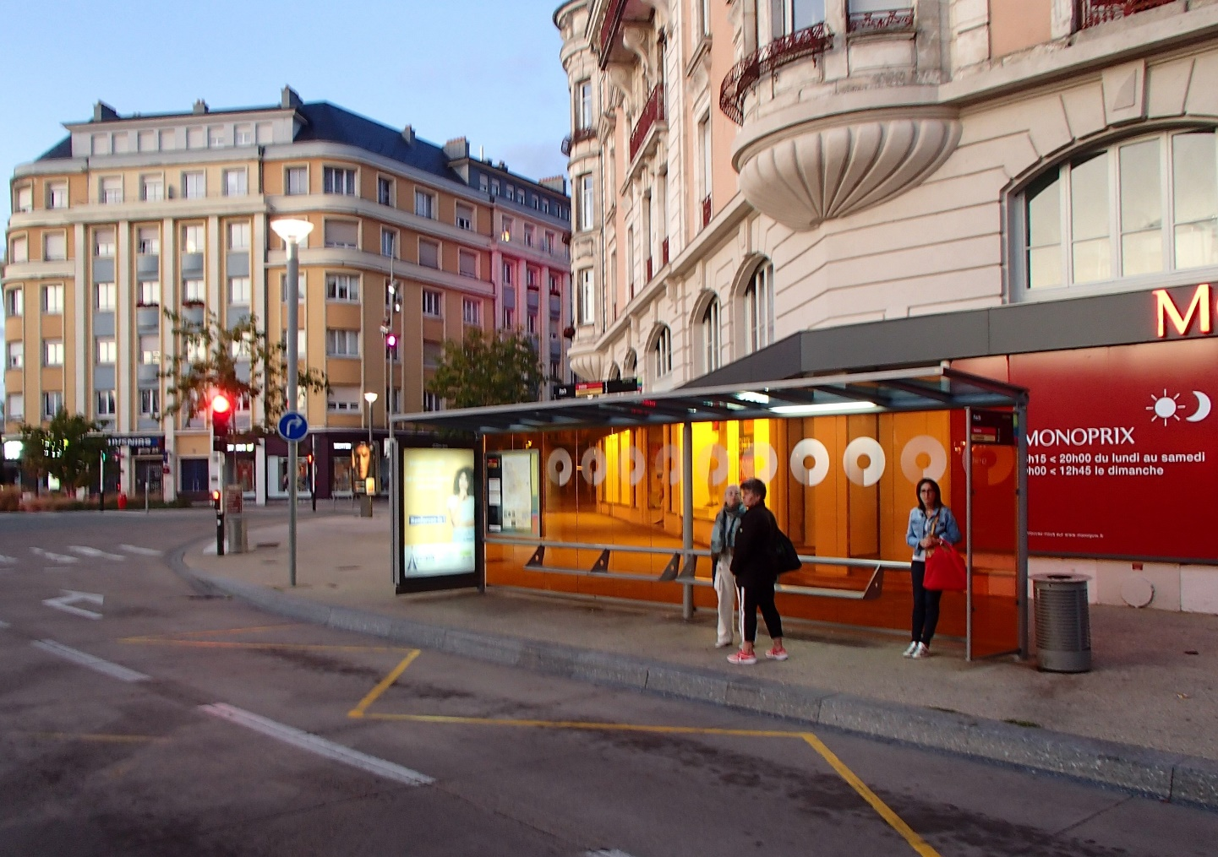
14. Elargir la plage d’extinction nocturne
(RNP : 1h – 6 h)

Slide 59
6. Les grandes lignes du projet

Slide 60
Les grandes lignes en discussion

Slide 61
Un règlement comprenant 3 zones

Slide 63
Z1 - centre-ville
Publicité limitée au mobilier urbain, au petit format, aux chevalets
Règles esthétiques pour les enseignes : respect des entités architecturales, nombre restreint, dimensions maximum, interdiction des enseignes numériques, des enseignes scellées au sol, des enseignes sur toiture

Slide 64
Z2 – les grands axes et les zones d’activité

Slide 66
Z2 – les grands axes et les zones d’activité
Surface maximum des publicités : 10,6 m²
Une publicité par unité foncière > 20 m
Publicité numérique dans zones d’activités. 4 m² maximum
Enseignes scellées au sol limitées à 8 m²
Pas d’enseigne numérique scellée au sol
Enseignes sur toiture dans zones d’activités

Slide 67
Z3 – quartiers résidentiels

Slide 69
Z3 – quartiers résidentiels
Publicité limitée au mobilier urbain, au petit format, aux chevalets
Règles esthétiques pour les enseignes : respect des entités architecturales, nombre restreint, dimensions maximum, interdiction des enseignes numériques perpendiculaires
Enseignes scellées au sol limitées à 4 m²
Enseignes sur toiture interdites

Slide 70
7. Le calendrier

Slide 71
Délibération du conseil municipal prescrivant la révision du RLP et fixant les objectifs et modalités de concertation :
17 décembre 2018
:
Diagnostic et Orientations : 17 octobre 2019
Débat du conseil municipal sur les orientations du RLP : Décembre 2019 / janvier 2020
Concertation avec les personnes publiques associées, les associations, les professionnels, les commerçant :
Novembre 2019 – avril 2020
Rédaction du projet : Décembre – avril 2020
Réunion publique : 22 septembre 2022
Délibération du conseil municipal arrêtant le projet de RLP : fin 2022
Consultation pour avis des personnes publiques associées
et de la commission départementale nature, paysage et sites : Premier trimestre 2023
Enquête publique : Deuxième trimestre 2023
Délibération du conseil municipal approuvant le RLP : Mi 2023

Slide 72
Délais d’application, à partir de l’entrée en vigueur du nouveau règlement immédiat pour les nouveaux dispositifs 2 ans pour les publicités 6 ans pour les enseignes

